Slide 1
Aniverse
온프레미스 4서버 → AWS + Terraform / CI·CD 자동화
https://aniverse.my · 팀 역할 분담 · HTTPS/WAF · 자동 배포

Slide 2
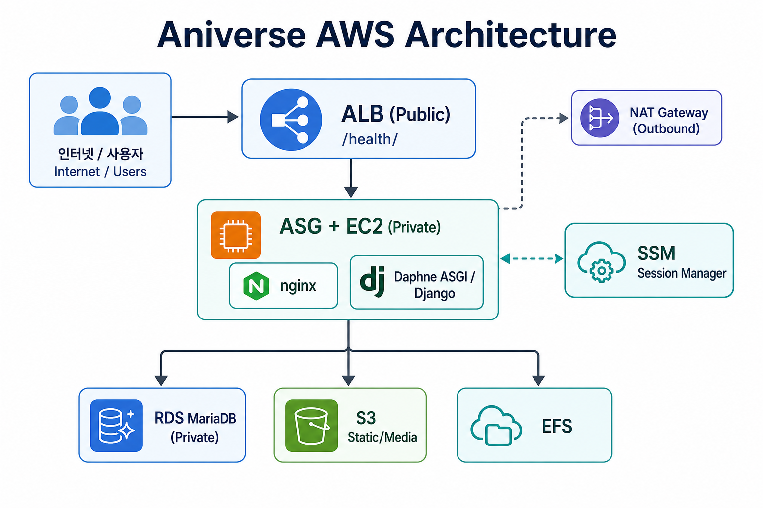
1. 한 줄 스토리
앱은 그대로, 인프라·배포를 클라우드로
핵심
Before: Nginx · Django · NFS · MariaDB (수동)
After: ALB/WAF/ASG/RDS/EFS/S3 + Redis + Secrets
자동화: Terraform + GitHub Actions + CodeDeploy
보안: HTTPS(ACM) · WAF · SG · Secrets Manager
운영: SSM · CloudWatch · DB/미디어 복구 자동화
Aniverse 발표자료 (통합)

Slide 3
2. Before → After 매핑
4서버 역할이 AWS 서비스로 대응
온프레미스 | AWS | 인프라 담당
Nginx (DMZ) | ALB + ACM + WAF + EC2 Nginx | 유민 / 현우
Django WAS | ASG EC2 (Daphne) + Redis | 유민
NFS | EFS + S3 미디어 | 윤주
MariaDB | RDS + Secrets Manager | 윤주 / 현우
수동 배포 / SSH | Actions → CodeDeploy / SSM | 현우
망·방화벽 | VPC · SG · NAT Instance | 서이
Aniverse 발표자료 (통합)

Slide 4
3. AWS 자동화 팀 역할
앱 기능 담당과 클라우드 모듈 담당은 분리
박서이 Network & Security
network / security / nat
VPC·SG·NAT t3.micro
라우팅·outputs
강유민 Compute & Traffic
compute / alb
ALB·ASG·Launch Template
user_data·Nginx proxy
김윤주 Data & Storage
database / storage
RDS·EFS·S3
Remote State
김현우 DevOps & CI/CD
environments/dev + cicd
Actions·CodeDeploy·SSM
조립·HTTPS·WAF
Aniverse 발표자료 (통합)

Slide 5
4. 앱 담당 ↔ 클라우드 담당
같은 팀, 다른 축의 역할
이름 | 앱 (온프레미스) | AWS 자동화
김현우 | auth / anime / 챗봇 / 서버 | DevOps & CI/CD
박서이 | deal / 채팅 | Network & Security
강유민 | works 창작 | Compute & Traffic
김윤주 | community | Data & Storage
Aniverse 발표자료 (통합)

Slide 6
5. 전체 아키텍처
Public ALB · Private App/DB · S3/EFS · Secrets · Redis
Aniverse 발표자료 (통합)

Slide 7
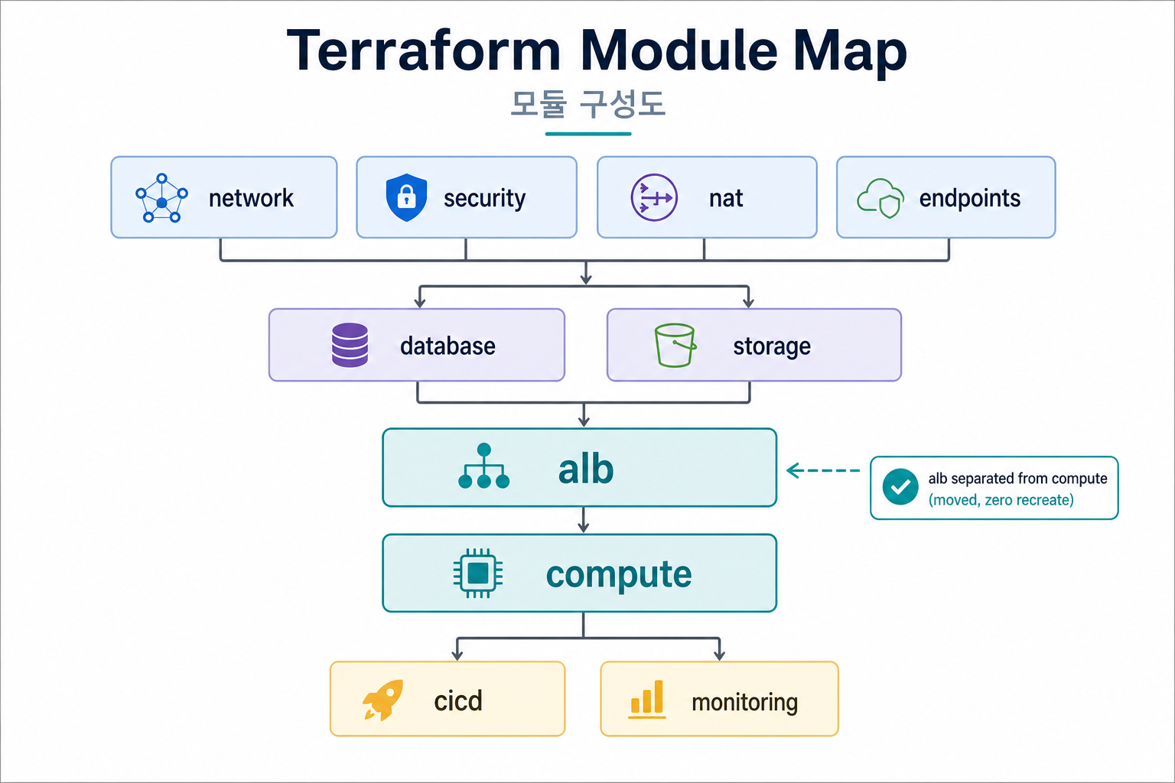
6. Terraform 모듈 구성
역할별 모듈 → environments/dev 에서 조립
담당 | 모듈
서이 | network / security / nat
윤주 | database / storage
유민 | alb / compute
현우 | dev 조립 · cicd · acm · waf
공통 | endpoints · secrets · redis
Aniverse 발표자료 (통합)

Slide 8
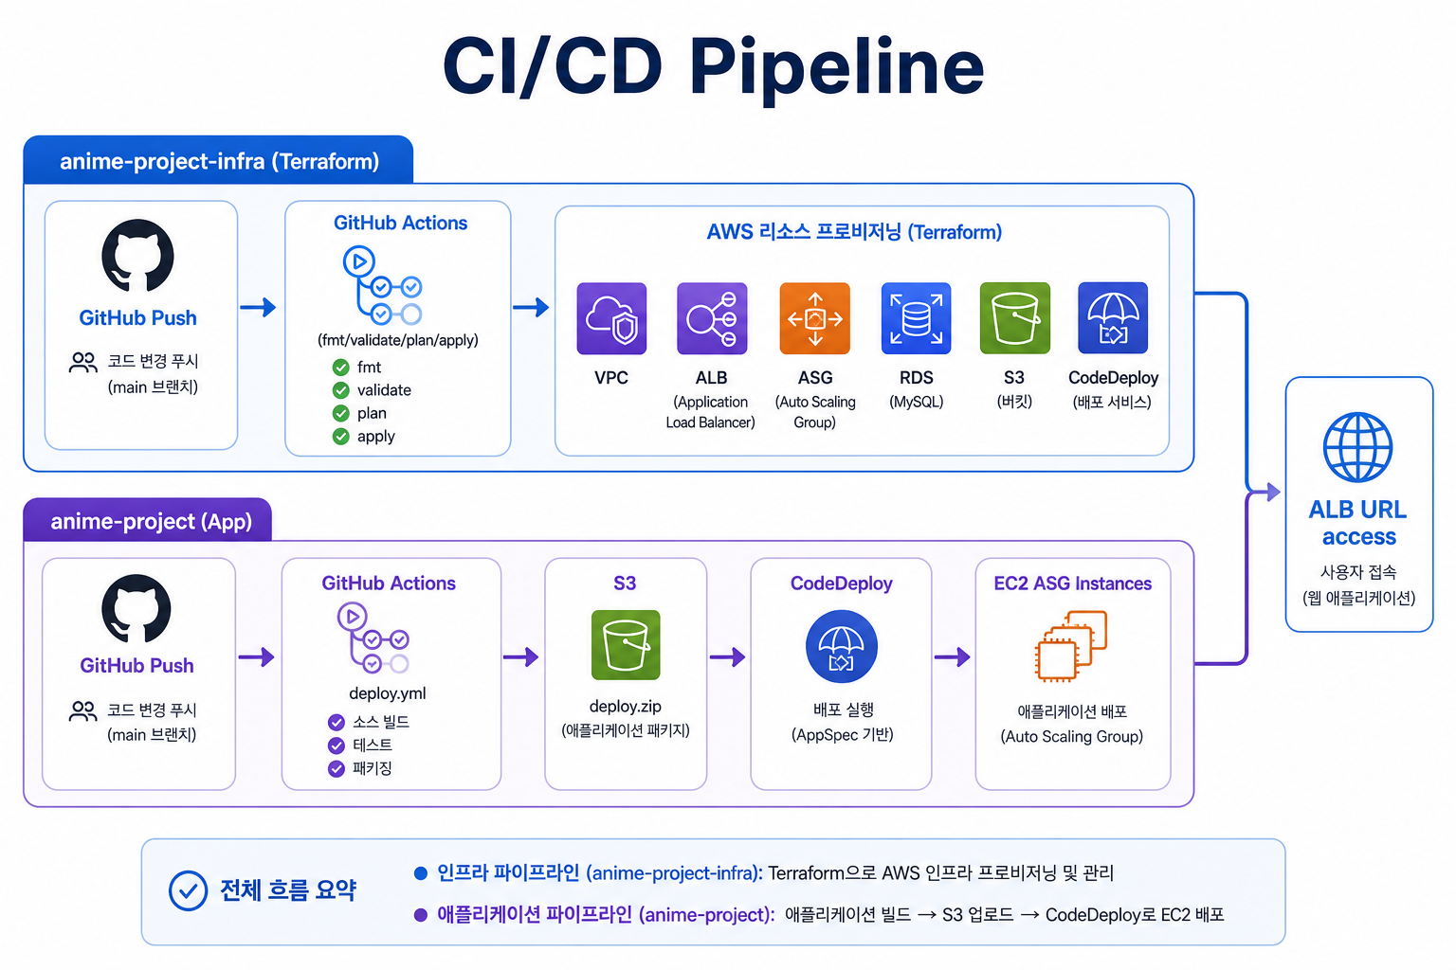
7. CI/CD 파이프라인
infra 저장소와 app 저장소 분리
구분 | 내용
Infra CD | terraform apply
App CD | S3 zip → CodeDeploy
운영 | SSM · CloudWatch
도메인 | Route53 + ACM HTTPS
한 줄
push → 인프라/앱 자동 반영
aniverse.my 로 서비스
Aniverse 발표자료 (통합)

Slide 9
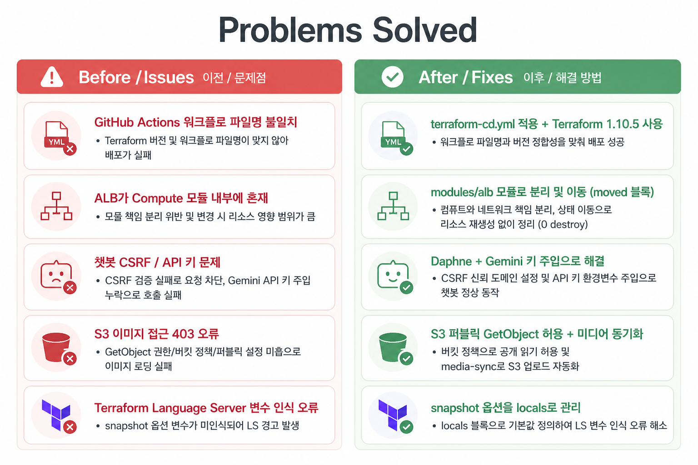
8. 트러블슈팅 · 개선
실제 장애를 파이프라인/코드로 흡수
문제 | 해결
CD 미동작 / TF버전 | yml + TF 1.10.5
ALB 혼재 | alb 모듈 + moved
챗봇/WS | CSRF·Gemini·Daphne
이미지 403 | S3 + bucket env
CodeDeploy/health | agent·/health/
DB restore env | Secrets fallback
static 403 | home 권한 수정
HTTPS | ACM + ALB + WAF
Aniverse 발표자료 (통합)

Slide 10
9. 마무리
30초 멘트
발표 멘트
“앱은 기능 담당으로 만들었고, 클라우드 이전에서는 역할을 다시 나눴습니다.”
“서이: 네트워크·보안 / 유민: ALB·ASG / 윤주: RDS·EFS·S3”
“현우: 모듈 조립 + Terraform·GitHub Actions 자동화”
“HTTPS·WAF·Secrets까지 넣었고, aniverse.my 로 서비스 중입니다.”
Aniverse 발표자료 (통합) · End

